Slide 1


GABARITO COMENTADO
DA PROVA
OBA 2006 - NÍVEL 1

Slide 2
Questão 1) (1 ponto) As estrelas são astros que emitem luz. Ao redor das estrelas podem existir planetas. Os astrônomos já descobriram planetas ao redor de cerca de duzentas estrelas.
Perguntas:
1a) (0,5 ponto) Qual é o nome da estrela que está mais perto da Terra?
Resposta 1a): . . . . . . . . . . .
Sol
1b) (0,5 ponto) Qual é o nome da estrela da qual depende toda a vida na Terra?
Resposta 1b): . . . . . . . . . . .
Sol
O objetivo desta questão era chamar a atenção do aluno para o fato de que existem planetas ao redor de outras estrelas; que o Sol é uma estrela e que toda a vida na Terra depende do Sol, ou seja, sem ele, não haverá vida na Terra.

Slide 3
Questão 2) (1 ponto) O Sol emite luz própria, porque ele é uma enorme bola de gás em chamas.
Perguntas:
2a) (0,5 ponto) O calor do Sol é vital para a vida na Terra. O que acontecerá com todos os seres humanos se o Sol, de repente, se apagar, totalmente, para sempre?
Resposta 2a):
Morrerão, desaparecerão, morrem, desaparecem, somem, ou qualquer sinônimo.
2b) (0,5 ponto) Qual é o lugar mais quente do Sol? Dentro dele ou na superfície dele?
Resposta 2b):
Dentro dele, dentro, no interior, no centro, ou qualquer sinônimo.
O objetivo desta questão era frisar que só o Sol emite luz (assim como qualquer outra estrela); que toda a vida na Terra depende do Sol e que o interior dele é muito mais quente que sua superfície. Supomos que seja intuitivo o aluno deduzir que o interior do Sol seja mais quente do que sua superfície.

Slide 4
Questão 3) (1 ponto) Quando você está viajando num ônibus, você é passageiro daquele ônibus e pode descer quando chega ao seu destino.
Perguntas:
3a) (0,5 ponto) Todos nós moramos num grande “ônibus”, chamado planeta Terra, que nos leva ao redor do Sol o tempo todo e do qual não podemos descer. Qual é a cor do planeta Terra quando visto do espaço?
Resposta 3a):
Azul, azulado, azul celeste, ou um sinônimo a isso.

Slide 5
3b) (0,5 ponto) Desenhe e pinte (se tiver lápis azul) o planeta Terra no espaço abaixo.
Resposta 3b):
É esperado que o aluno pinte (pode ser de qualquer cor) uma bola (ou um disco). Podem ou não desenhar qualquer marca sobre ele, como continentes, relevo, etc. Fica a critério do professor atribuir a pontuação deste item.
O objetivo desta questão era mostrar que não temos nenhum controle sobre o movimento de translação da Terra, ou seja, que somos meros “passageiros” e também “prisioneiros” deste planeta. A cor do planeta Terra quando visto do espaço é a mesma que quando olhamos para o céu num dia sem nuvens, além disso, o primeiro astronauta, o russo Yuri Gagarin, em 1961, quando em órbita da Terra, exclamou: a Terra é azul!

Slide 6
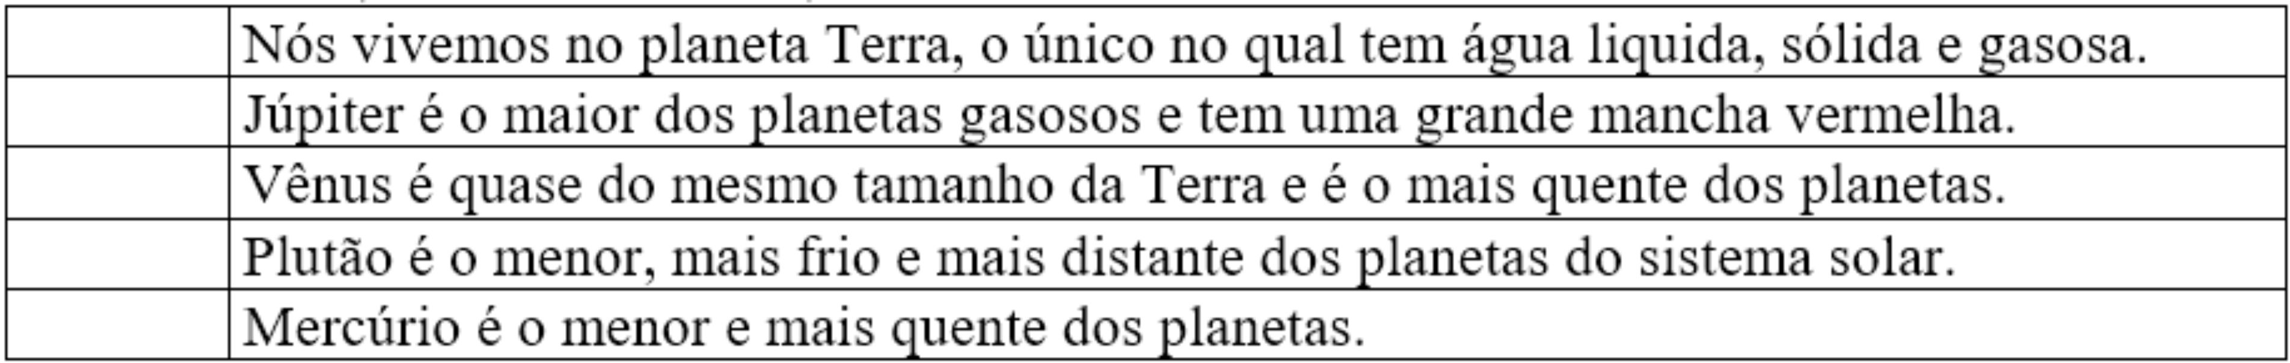
Questão 4) (1 ponto) (0,2 pontos cada item correto) Esta questão é sobre as características dos planetas. Escreva certo ou errado em frente de cada afirmação abaixo.
Em cada linha, ou está tudo certo, ou está tudo errado.
Certo
Certo
Certo
Certo
Errado

Slide 7

Questão 5) (1 ponto) Ao lado está a parte central da bandeira do Brasil. (Claro que as cores não são estas!) Como vê, nós brasileiros, gostamos muito das estrelas, pois até em nossa bandeira colocamos estrelas
Perguntas:
5a) (0,5 ponto) Pinte de qualquer cor (menos de preto ou branco, claro!) as estrelas que formam a constelação do Cruzeiro do Sul na figura ao lado.
Resposta 5a):
O aluno deveria ter pintado as cinco estrelas que constituem o Cruzeiro do Sul. (Atribuir 0,1 para cada estrela pintada corretamente). Mesmo que o aluno não tenha pintado, mas identificou de alguma maneira quais são as cinco estrelas do Cruzeiro do Sul, a resposta é válida.

Slide 8
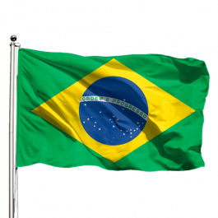

5b) (0,5 ponto) Qual é cor do círculo central da nossa bandeira, que na figura ao lado está pintado de preto?
Resposta 5b):
Azul celeste, azul, azul escuro, azul claro, ou qualquer sinônimo.
O objetivo desta questão era saber se o aluno sabia o formato do Cruzeiro do Sul. Esta constelação estava assinalada na atividade observacional que foi enviada a cada escola. Porém, mesmo na ausência desta atividade, ainda assim esta constelação tem o formato dado pelo próprio nome dela. Quanto ao item 5b imaginamos que todos já viram a bandeira do Brasil.

Slide 9
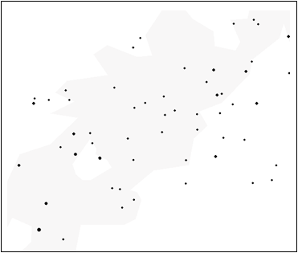
Questão 6) (1 ponto) PERGUNTA OBSERVACIONAL NOTURNA. A QUESTÃO 6a SÓ PODE SER RESPONDIDA SE VOCÊ OLHOU PARA O CÉU COM O MAPA QUE ENVIAMOS PREVIAMENTE PARA SEU(SUA) PROFESSOR(A), CASO CONTRÁRIO, RESPONDA SOMENTE A QUESTÃO 6b, A QUAL TAMBÉM VALE UM PONTO. Você só pode responder a questão 6a ou a 6b e não as duas.
Questão 6a) (1 ponto) Para quem mora nas regiões Sul ou Sudeste a pergunta é a seguinte:
Ao lado (direito) está a região do céu que contém o Cruzeiro do Sul e o falso Cruzeiro do Sul. Faça uma bolinha ao redor de cada uma das 5 estrelas do Cruzeiro do Sul. (0,2 pontos para cada estrela assinalada corretamente).

Slide 10
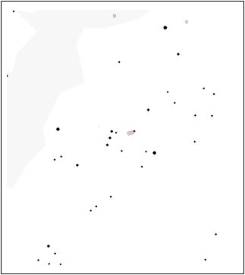
Para quem mora nas regiões Norte, Nordeste ou Centro-Oeste a pergunta é a seguinte:
Ao lado (esquerdo) está a região do céu que contém as constelações de Órion e Touro. Coloque um X sobre cada uma das 3 Marias (0,3 pontos para cada item assinalado corretamente; se acertar todos ganha 1 ponto)

Slide 11
Atenção! Somente se você não respondeu a questão 6a é que você pode responder a questão 6b.
Questão 6b) (1 ponto) Escreva: a) o nome dos 4 planetas que não foram citados nesta prova, b) o nome de 3 estrelas e c) o nome de 3 constelações. (Cada item correto vale 0,1 ponto.)
Resposta 6b):
Marte
Saturno
Netuno
Urano
a) 1) . . . . . . . . . . . . . . . 2) . . . . . . . . . . . . . . . 3) . . . . . . . . . . . . . . . . 4) . . . . . . . . . . . . . . .
Sol
Sírius
Aldebaran
b) 1) . . . . . . . . . . . . . . . 2) . . . . . . . . . . . . . . . 3) . . . . . . . . . . . . . . . .
Cruzeiro do Sul
Órion
Escorpião
c) 1) . . . . . . . . . . . . . . . 2) . . . . . . . . . . . . . . . 3) . . . . . . . . . . . . . . . .

Slide 12
Questão 7) (1 ponto) PERGUNTA OBSERVACIONAL DIURNA. A QUESTÃO 7a SÓ PODE SER RESPONDIDA SE VOCÊ FEZ A TAREFA OBSERVACIONAL QUE ENVIAMOS PARA O SEU PROFESSOR ANTES DA OLIMPÍADA, CASO CONTRÁRIO, RESPONDA SOMENTE A QUESTÃO 7b, A QUAL TAMBÉM VALE UM PONTO. Você só pode responder a questão 7a ou a 7b e não as duas.
Questão 7a) (1 ponto)
Na tarefa que enviamos ao seu professor antes da Olimpíada, pedimos que você determinasse o instante (a hora) em que a sombra do seu lápis era a menor do dia, quando de pé sobre uma superfície horizontal. Se você fez esta tarefa, então entregue junto com esta prova as tabelas com as medidas que você fez. (Cada item correto vale 0,2 ponto.)

Slide 13
a) Em que dia e mês você fez esta experiência?
Resposta:
Se o aluno respondeu esta questão ele deve entregar junto com a prova as tabelas com as medidas
b) Qual era o comprimento do lápis que você usou?
Resposta:
Se o aluno respondeu esta questão ele deve entregar junto com a prova as tabelas com as medidas
c) A que horas a sombra do seu lápis era a menor do dia?
Resposta:
Se o aluno respondeu esta questão ele deve entregar junto com a prova as tabelas com as medidas
d) Qual era o comprimento da sombra mínima do seu lápis?
Resposta:
Se o aluno respondeu esta questão ele deve entregar junto com a prova as tabelas com as medidas
e) Suponha que a sombra mínima do seu lápis tenha sido conforme está no desenho ao lado. Desenhe uma reta indicando qual é a direção Norte e Sul.

Slide 14
Atenção! Somente se você não respondeu a questão 7a é que você pode responder a 7b.
Questão 7b) (1 ponto) Mercúrio e a Lua não têm atmosfera para espalhar a luz do Sol, então, qual é a cor do céu de Mercúrio e da Lua?
Resposta 7b):
Pretos, escuros, negros, não tem cor, ou um sinônimo disso.

Slide 15
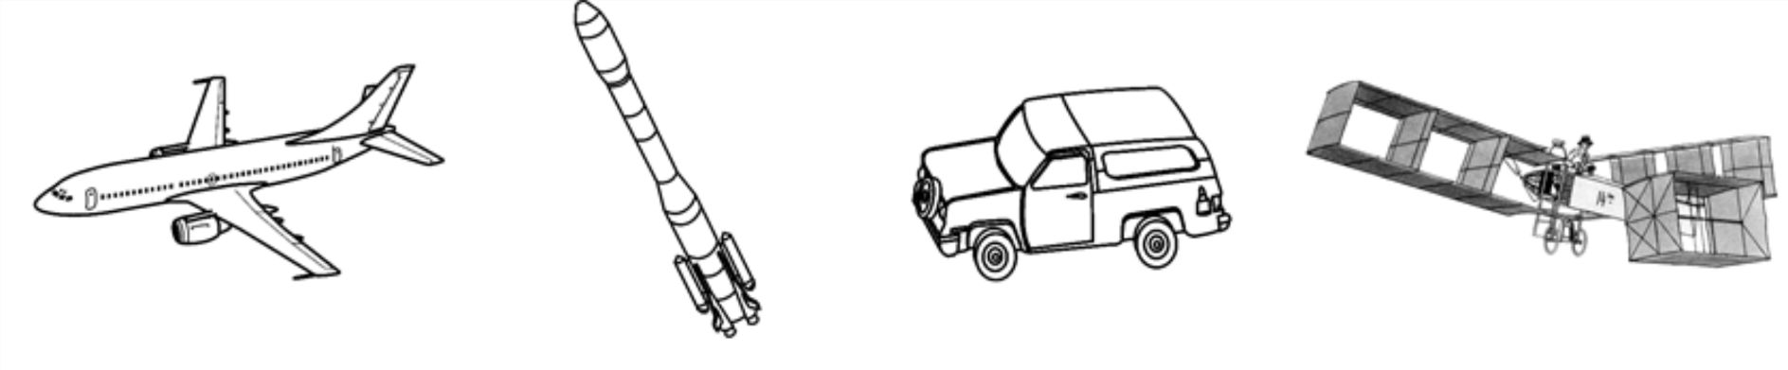
No Brasil existem cientistas que trabalham na construção de foguetes e satélites. Eles constroem satélites no Instituto Nacional de Pesquisas Espaciais (INPE) e foguetes no Instituto de Aeronáutica e Espaço (IAE), órgão do Comando-Geral de Tecnologia Aeroespacial (CTA). Para coordenar as atividades espaciais brasileiras existe a Agência Espacial Brasileira (AEB) que, por meio do Programa AEB Escola, promove atividades educacionais em escolas do Brasil.
Questão 8) (1 ponto) Neste ano de 2006, o Brasil comemora os 100 anos do vôo do 14-Bis. Esse vôo foi realizado pelo brasileiro Alberto Santos Dumont em 1906, na cidade de Paris, na França. Pinte, de qualquer cor, a figura que representa o 14-Bis.

Slide 16
Questão 9) (1 ponto) As imagens de satélite são muito úteis no estudo de rios, lagos, cidades, florestas e campos. A partir destes satélites, são obtidas imagens da superfície da Terra, como esta da cidade de Manaus, capital do estado do Amazonas, obtida pelo satélite CBERS, que foi construído por brasileiros e chineses.
Abaixo da figura grande tem 4 figurinhas. Faça um grande X sobre aquela que não pertence à figura grande.
X

Slide 17
Questão 10) (1 ponto) Ligue o “piloto” (Alberto Santos Dumont, Astronauta Marcos Pontes e piloto Rubens Barrichello) ao seu “veículo”.
(0,3 pontos cada ligação correta. Se acertar todas ganha 1 ponto)

Slide 18








Contatos:
 | @obabr
 | @oba_olimpiada
 | obaoficial
 | canal_oba_mobfog
 | oba.secretaria@gmail.com
 | (21) 98272-3810
 | (21) 2334-0082 (21) 4104-4047 (21) 2254-1139
www.oba.org.br

